Slide 1
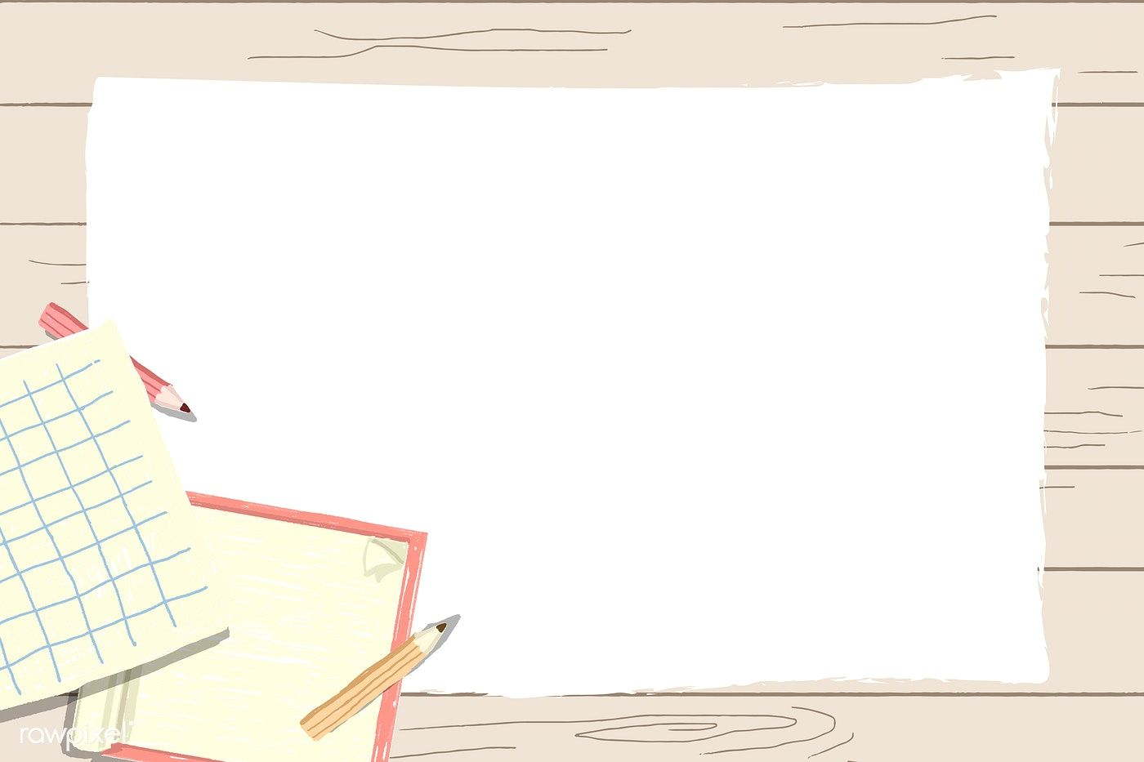
Ôn lại bài cũ

Slide 2
Câu 1. Đọc số và cho biết số đó gồm những hàng nào?
454 721
87 563
Câu 2.
Số bé nhất có 6 chữ số khác nhau là số nào?
Số lớn nhất có 6 chữ số khác nhau là số nào?

Slide 3
Thứ Tư, ngày 29 tháng 09 năm 2021
Toán
Hàng và lớp

Slide 4
Hãy nêu tên các hàng đã học theo thứ tự từ nhỏ đến lớn?
Lớp nghìn
Lớp đơn vị
Số
Hàng
trăm nghìn
Hàng
chục nghìn
Hàng nghìn
Hàng trăm
Hàng chục
Hàng đơn vị
321
3
2
1
Đọc số?
Lớp nghìn gồm mấy hàng?
Đó là những hàng nào?
Lớp đơn vị gồm mấy hàng?
Đó là những hàng nào?
654 000
6
5
4
0
0
0
Đọc số?
Nêu các chữ số ở các hàng của số 654 321?
654 321
6
5
4
3
2
1
Đọc số?

Slide 5
Lớp đơn vị gồm mấy hàng? Đó là những hàng nào?
Lớp đơn vị gồm 3 hàng:
Hàng đơn vị
Hàng chục
Hàng trăm
Lớp nghìn gồm mấy hàng? Đó là những hàng nào?
Lớp nghìn gồm 3 hàng:
Hàng nghìn
Hàng chục nghìn
Hàng trăm nghìn

Slide 6
Thực hành

Slide 7
Bài 1. Viết theo mẫu:
Đọc số | Viết số | Lớp nghìn |  |  | Lớp đơn vị
 |  | Hàng trăm nghìn | Hàng chục nghìn | Hàng nghìn | Hàng trăm | Hàng chục | Hàng đơn vị
Năm mươi tư nghìn ba trăm mười hai | 54 312 |  | 5 | 4 | 3 | 1 | 2
Bốn mươi lăm nghìn hai trăm mười ba
 | 54 302
 |  | 6 | 5 | 4 | 3 | 0 | 0
Chín trăm mười hai nghìn tám trăm
45 213
4
5
2
1
3
Năm mươi tư nghìn ba trăm linh hai
5
4
3
0
2
Sáu trăm năm mươi tư nghìn ba trăm
654 300
912 800
9
1
2
8
0
0

Slide 8
Bài 2.
a) Đọc các số sau và cho biết chữ số 3 ở mỗi số đó thuộc hàng nào, lớp nào:
46 307 ;
56 032 ;
123 517 ;
305 804 ;
960 783.
960 783: Chín trăm sáu mươi nghìn bảy trăm tám mươi ba.
Chữ số 3 thuộc hàng đơn vị, lớp đơn vị.
305 804: Ba trăm linh năm nghìn tám trăm linh bốn.
Chữ số 3 thuộc hàng trăm nghìn, lớp nghìn.
Mẫu:
46 307: Bốn mươi sáu nghìn ba trăm linh bảy.
Chữ số 3 thuộc hàng trăm, lớp đơn vị.
123 517: Một trăm hai mươi ba nghìn năm trăm mười bảy.
Chữ số 3 thuộc hàng nghìn, lớp nghìn.
56 032: Năm mươi sáu nghìn không trăm ba mươi hai.
Chữ số 3 thuộc hàng chục, lớp đơn vị.

Slide 9
b) Ghi giá trị của chữ số 7 trong mỗi số ở bảng sau (theo mẫu):
Số | 38 753 | 67 021 | 79 518 | 302 671 | 715 519
Giá trị của chữ số 7 | 700
7000
70 000
70
700 000
Giá trị của chữ số phụ thuộc vào vị trí của chữ số đó ở mỗi hàng. Tức là chữ số đứng ở hàng nào sẽ mang giá trị của hàng đó.

Slide 10
Bài 3. Viết mỗi số sau thành tổng (theo mẫu):
52 314 ; 503 060 ; 83 760 ; 176 091.
Mẫu:
52 314
=
50 000
+
2000
+
300
+
10
+
4
503 060
=
500 000
+
3000
+
60
83 760
=
+
3000
+
700
+
60
80 000
=
+
70 000
+
6000
+
90
+
176 091
100 000
1
Giá trị của mỗi số bằng tổng giá trị của các chữ số ở các hàng tạo nên số đó.

Slide 11
Bài 4. Viết số, biết số đó gồm:
5 trăm nghìn, 7 trăm, 3 chục và 5 đơn vị:
3 trăm nghìn, 4 trăm và 2 đơn vị:
2 trăm nghìn, 4 nghìn và 6 chục:
8 chục nghìn và 2 đơn vị:
500 735
300 402
204 060
80 002

Slide 12
Bài 5. Viết số thích hợp vào chỗ chấm (theo mẫu):
Mẫu:
Lớp nghìn của số 832 573 gồm các chữ số:
8 ; 3 ; 2
6
0
3
Lớp nghìn của số 603 786 gồm các chữ số: ... ; ... ; ... .
Lớp đơn vị của số 603 785 gồm các chữ số: ... ; ... ; ... .
Lớp đơn vị của số 532 004 gồm các chữ số: ... ; ... ; ... .
7
8
5
0
0
4

Slide 13
Dặn dò
- Chuẩn bị bài “So sánh các số có nhiều chữ số”.

